Slide 1
第３回公共貨幣フォーラム ＆ 第１２回未来創造フォーラム
電子公共貨幣ＥＰＭで 「新国生み」実証実験を始めよう
主催：公共貨幣フォーラム
共催：ＮＰＯ法人日本未来研究センター
２０１８年６月１６日（土）1３:３0 – 17:00
会場：淡路夢舞台国際会議場 １Ｆ アンフィシアター

Slide 2
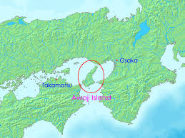
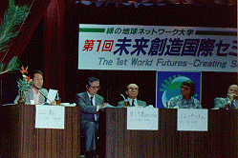
未来創造フォーラム 第１回（２００２）〜第１１回（２０１７） 主催：ＮＰＯ法人日本未来研究センター （２００２年設立）
Futures Seminars in Awaji Island
未来創造国際セミナー
Japan, 1993 - 1999
持続可能な地球村
コミュニティの再生
２６年間 ＮＰＯ活動
Renewing Communities as
Sustainable Global Village
Aug. 16 – 19, 1993
1996

Slide 3
公共貨幣フォーラム
（１） 公共貨幣システムで輝く日本の未来
２０１４年５月３０日（金）1５:00 – 1８:00
参議院議員会館B１「B１０６会議室」
（２） 未来の貨幣ＥＰＭ・新国生みトークンを創ろう
２０１７年６月１７日（土）１３：００ー１７：００
淡路夢舞台 国際会議場
（３） 電子公共貨幣ＥＰＭで
「新国生み」実証実験を始めよう

Slide 4
基調講演 １
「公共貨幣で新国生み」とは何ですか？
講師： 山口 薫, Ph.D.
一般社団法人 公共貨幣フォーラム代表
元同志社大学大学院ビジネス研究科教授
お断りと感謝：本基調講演で使用する一部の画像の出所はインターネットです。
これら画像を営利目的で使用することは一切ありません。

Slide 5
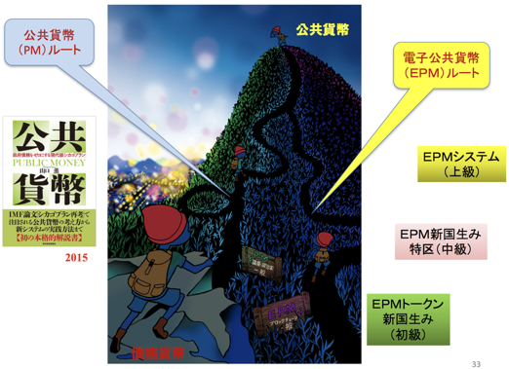
公共貨幣で新国生み イニシアティブ V.１２

Slide 6
「公共貨幣（お金）」とは何ですか？
これまでのお金：硬貨、紙幣、預金
（コイン）
未来のお金：ビットコイン・暗号通貨？
公共貨幣で新国生みイニシアティブ V.１２、２２ページ

Slide 7
「公共貨幣（お金）」とは何ですか？
公共貨幣
債務貨幣
「経済学」で学ぶのはこのお金のみ
公共貨幣で新国生みイニシアティブ V.１２、２２ページ

Slide 8
「公共貨幣（お金）」とは何ですか？
公共貨幣 Public Money
公的機関（政府、君主、皇帝、天皇、幕府等）が発行
利息がつかない
発行益（一回限り）がある （５００円玉の製造費４３円、発行益４５７円）
貨幣の歴史は「１％による
国盗り物語」
債務貨幣 Debt Money
民間（中央）銀行が発行する銀行券
利息が永遠について回る
無から預金を創造して貸しつける
支配の手段となる ・ 「金で面を張る」 ・ 「金がいわせる旦那 (gentleman)」
（銭盗る人）
Notes:
製造コストは 1円 14円 5円 4円 10円 42円 50円 20円 100円 73円 500円 43円
貨幣種類 発行益 材料 1円 -13円・・・・アルミ 5円 1円 ・・・・・・黄銅 10円 -32円・・・・青銅 50円 30円・・・・・白銅 100円 27円 ・・・白銅 500円 457円・・・ニッケル黄銅

Slide 9
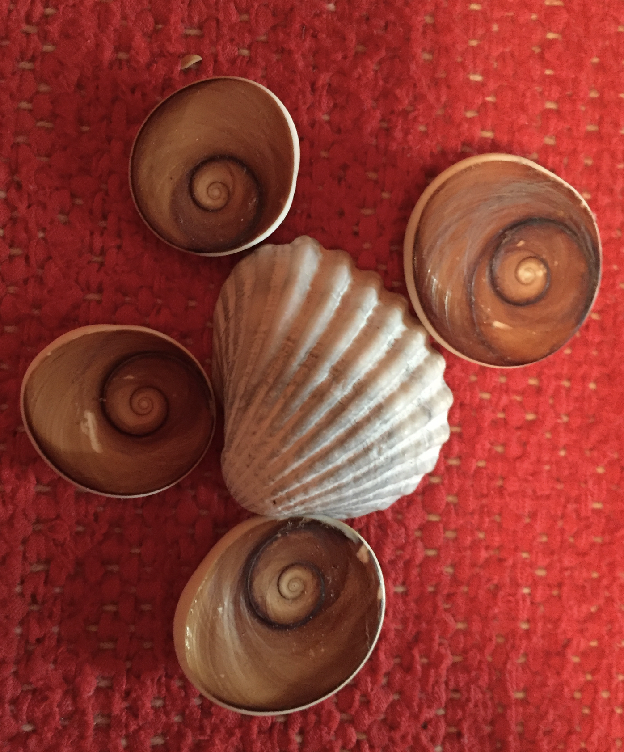
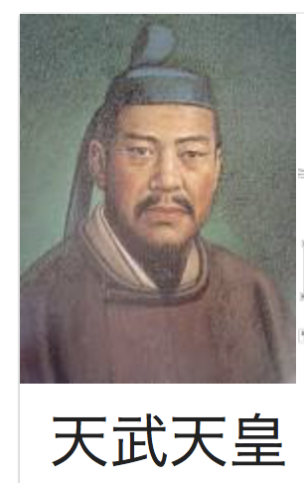
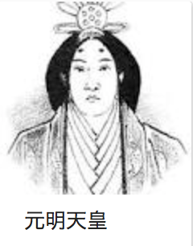
日本で最初の「公共貨幣」とは何ですか？
貨幣 ＝ 貨（貝） ＋ 幣（布、麻、絹）
富本銭（銅） ６８３年
和同開珎 （銀銭・銅銭） ７０８年
708年東国の武蔵から
「和銅」発見の報。
年号を和銅と変える。
622 - 686
660 - 721

Slide 10
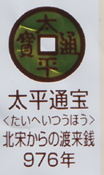
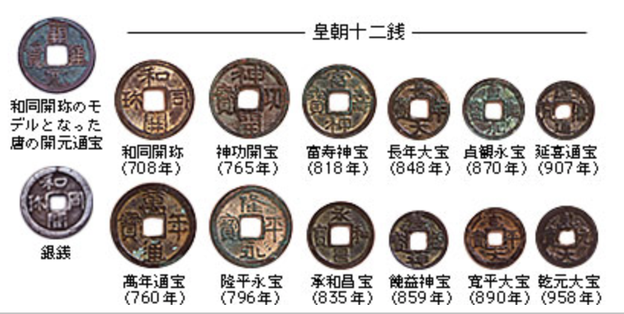
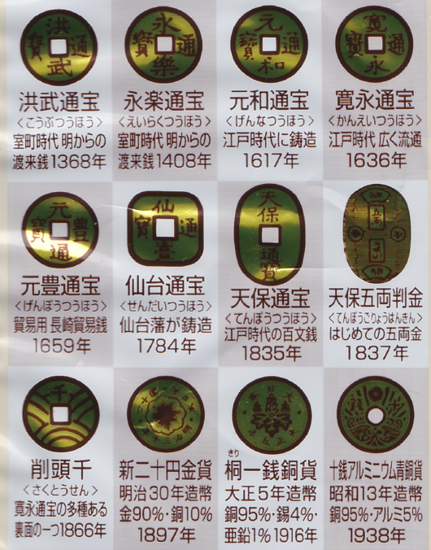
日本で流通してきた「公共貨幣」は？
現在の公共貨幣（硬貨、コイン）は
流通マネーストックの１％もない
図は日清シスコ（株）エースコインより

Slide 11
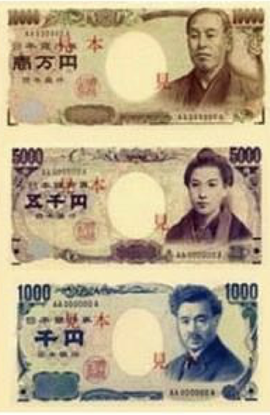
現在流通している「債務貨幣」とは？
債務貨幣 Debt Money
債務貨幣
民間（中央）銀行が発する銀行券
利息が永遠について回る
無から創造して（預金）貸しつける
支配の手段となる
貨幣の歴史は「１％による
国盗り物語」
マネーストック M1 ７２１.５兆円 （２０１７年１０月現在）
公共貨幣 | ４.７兆円 | ０.６５％
日本銀行券 | １０１.５兆円 | １４.０％
要求払預金 | ６１５.３兆円 | ８５.３％
９９％以上のお金は利付債務貨幣である。

Slide 12
「公共貨幣で新国生み」 講演内容
古事記の国生み神話から日本初の公共貨幣 「和同開珎 (708)」による国生み(奈良平城京）へ
日本銀行(1882) の債務貨幣による国盗り （明治維新から現在まで１５０年間）
世界初の電子公共貨幣ＥＰＭによる 新国生み（ポスト平成の和同開珎）
ＥPMトークン「新国生み」の実証実験から始めよう （新しい天孫降臨！）

Slide 13
国生みは全て太陽（神・信仰）から
銀河系・ギャラクシーシステム
太陽系・ソーラーシステム

Slide 14
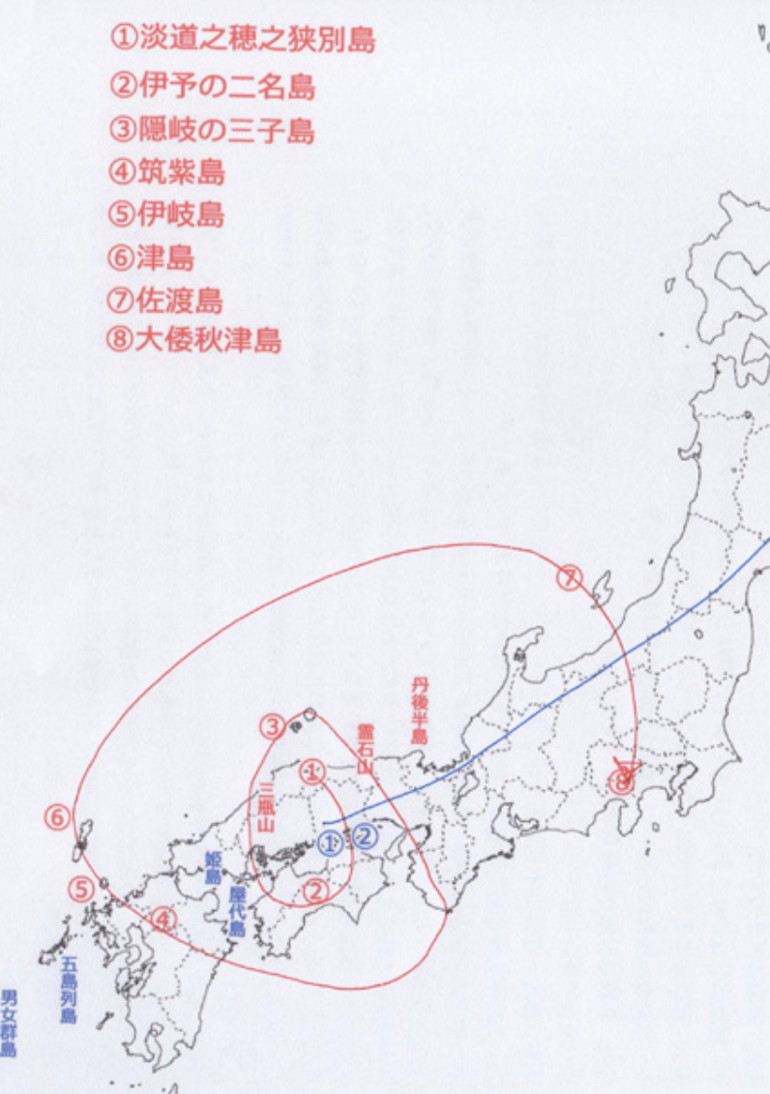
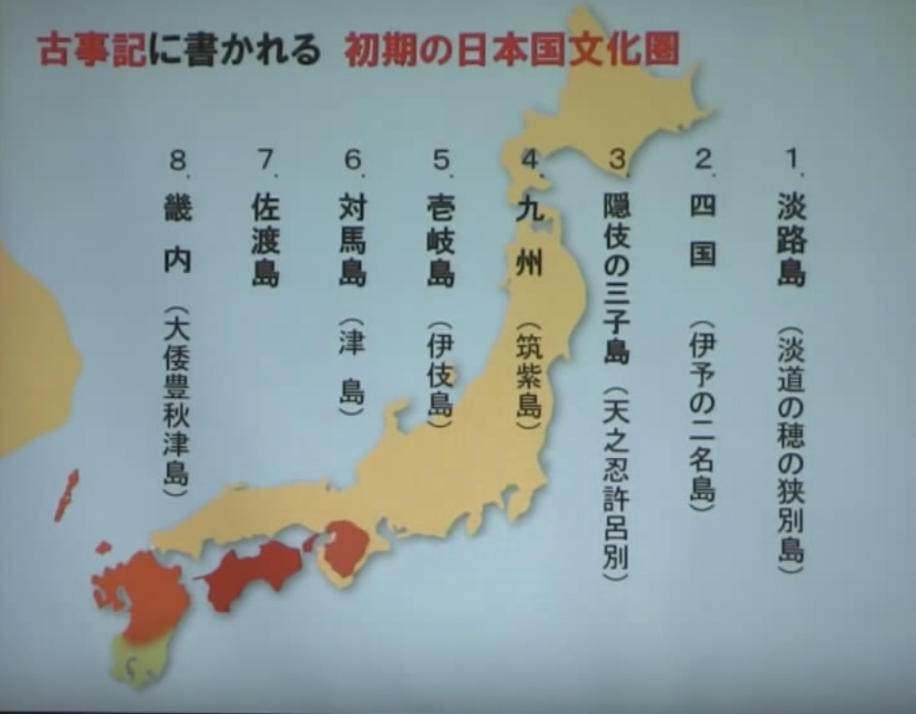
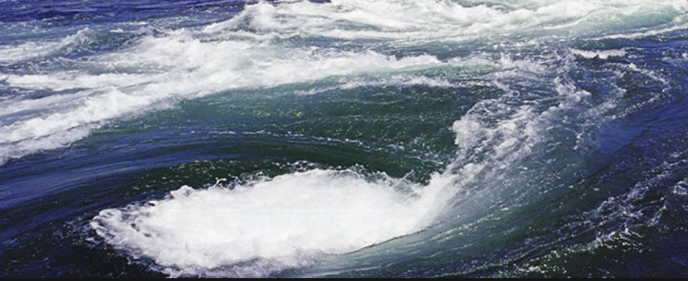
1. 古事記の国生み神話から日本初の公共貨幣 「和同開珎 (708)」による国生み(奈良平城京）へ
古事記の国生み神話
国生み神話は、誰が、いつ、
何のために編纂したのか？
Notes:
伊邪那岐（イザナギ）・伊邪那美（イザナミ）の二柱の神は、別天津神（ことあまつがみ）たちに漂っていた大地を完成させるよう命じられる。別天津神たちは天沼矛（あめのぬぼこ）を二神に与えた。伊邪那岐・伊邪那美は天浮橋（あめのうきはし）に立ち、天沼矛で渾沌とした大地をかき混ぜる。このとき、矛から滴り落ちたものが積もって淤能碁呂島（おのごろじま）となった^{[1]}。

Slide 15
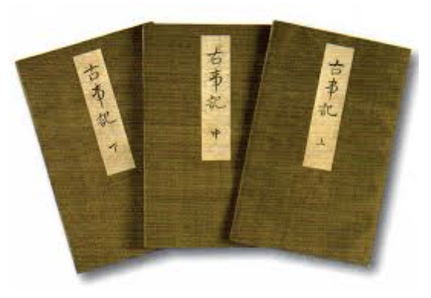
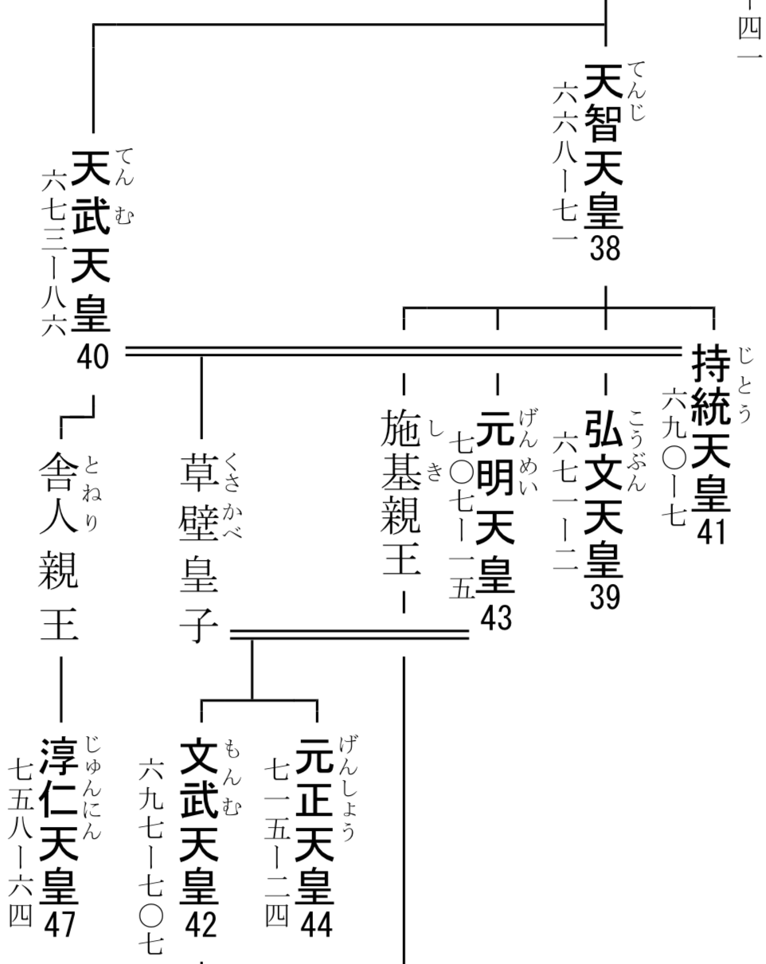
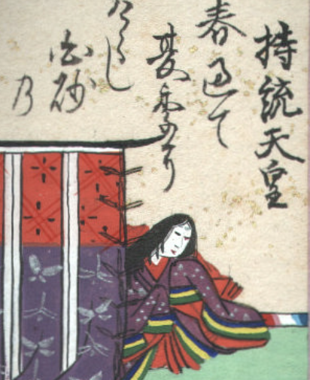
壬申の乱(672年）後、天智天皇の弟である天武天皇が即位し、『天皇記』や焼けて欠けてしまった『国記』に代わる国史の編纂を勅令（６８１年）。
(中大兄皇子)
31年を費やして完成
673 – 686
（大海人皇子）
海人族
淡路島
707 - 715
日本最古の歴史書、古事記は
和銅5年（７１２）に太安万侶が編纂し、元明天皇に献上された。
Notes:
天孫降臨（てんそんこうりん）とは、日本神話において、天孫の邇邇藝命（ににぎのみこと）が、天照大神の神勅を受けて葦原の中つ国を治めるために高天原から日向国の高千穂峰へ天降（あまくだ）ったこと。
邇邇藝命は天照大神から授かった三種の神器をたずさえ、天児屋命（あまのこやねのみこと）などの神々を連れて、高天原から地上へと向かう。
元明天皇の持統天皇は父方では異母姉

Slide 16
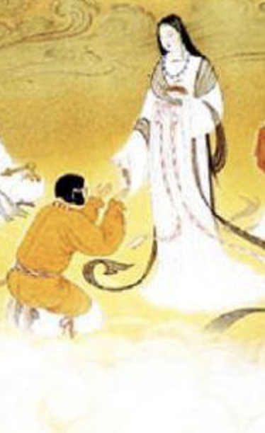
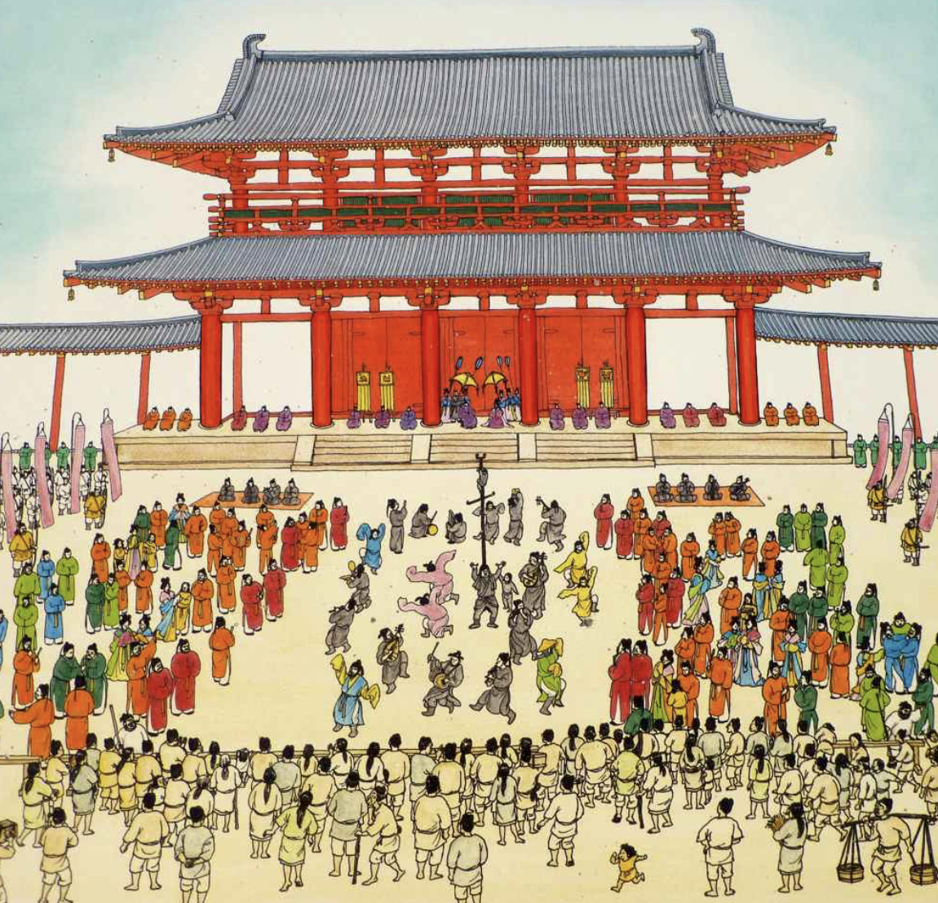
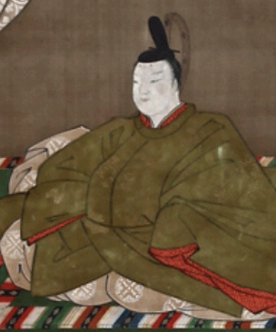
日本で最初の国生みはいつ、
どこでどのように始まったのか？
689年 飛鳥浄御原令：倭 → 日本、大王(おおきみ）→天皇
701年（大宝元年） 大宝律令、律６巻、令１１巻
708年（和銅元年） 和同開珎
710年（和銅3年） 藤原京から平城京に遷都 (3/10)
712年（和銅5年） 古事記、献上
（４３代）
707 - 715
持統天皇（４１代）
孫
天照大神
（４０代）
673 - 686
天孫降臨
ニニギノミコト
文武天皇（４２代）
697 - 707
（八咫の鏡、勾玉、草薙の剣）
Notes:
天武10年2月25日（681年）、天武は皇子・諸臣に対して、律令制定を命ずる詔を発令した。しかし、律令が完成する前の686年に天武が死去したため、その皇后の鸕野讚良皇女（後の持統天皇）と皇太子の草壁皇子が律令事業を継承した。服喪があけた後に、草壁が次期天皇に即位する予定だった。しかし、草壁は持統3年4月（689年）に急死した。
飛鳥浄御原令は、急遽施行されたという事情もあり、必ずしも完成された内容ではなかった。そのため、律令の編纂作業はその後も継続していき、最終的に701年の大宝律令によって、天武が企図した律令編纂事業が完成することとなった。

Slide 17
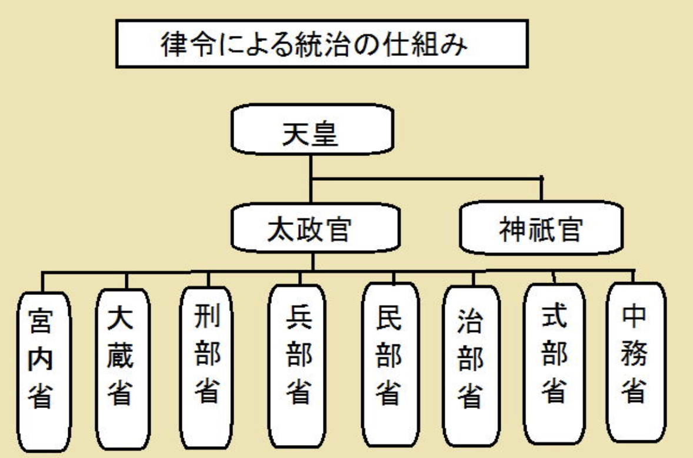
国生みに、なぜ公共貨幣が必要だったのか？
701年（大宝元年） 大宝律令
708年（和銅元年） 和同開珎（銅銭一文＝籾殻（もみがら）米六升）
（平城京の建設労働者の日当＝銅銭一文）
710年（和銅3年） 藤原京から平城京に遷都 (3/10) 711年（和銅4年） 蓄銭叙位（ちくせんじょい）の法
712年（和銅5年） 古事記、献上
707 - 715
７０８年
蓄銭叙位の法：政府が貨幣流通
を促進する策として制定
蓄えた銭の量に応じて、一階から二階、位を授けられる定め。最低五貫（５千枚）叙位の申請時に回収。
701年（大宝元年） 大宝律令による統治：二官八省

Slide 18
国生みの後、流通してきた「公共貨幣」
図は日清シスコ（株）エースコインより

Slide 19
最後の公共貨幣（紙幣）： 藩札から太政官札へ
坂本龍馬（１８６７年）
由利公正
太政官札 (金札）
１８６８（明治元年）布告
通用期間１３年間
（額面：十両、五両、一両、一分、一朱）
阿波徳島藩一匁、五分、五百文
（豪族）大王 → 天皇：権威 (689年)
（明治）天皇 → （西洋の）君主：権力 (1868年)
国盗りはどのようになされたのか？
701年（大宝元年） 大宝律令による統治：二官八省

Slide 20
国生みの３条件
 | 国生み (673 – 712) | 新国生み
ビジョン | 国生み神話 （古事記）
法律 | 大宝律令
公共貨幣 | 和同開珎 （太政官札まで）

Slide 21
「公共貨幣で新国生み」 講演内容
古事記の国生み神話から日本初の公共貨幣 「和同開珎 (708)」による国生み(奈良平城京）へ
日本銀行(1882) の債務貨幣による国盗り （明治維新から現在まで１５０年間）
世界初の電子公共貨幣ＥＰＭによる 新国生み（ポスト平成の和同開珎）
ＥPMトークン「新国生み」の実証実験から始めよう （新しい天孫降臨！）

Slide 22
2. 日本銀行(1882) の債務貨幣による国盗り （明治維新から現在まで１５０年間）
1867年 坂本龍馬暗殺、大政奉還・王政復古
1868年 明治元年、太政官札（金札、不換紙幣） 1871年 新貨条例 金貨の金本位制（両 → 円、１両＝１円）
1872年 国立銀行条例（太政官布告）：民間銀行に貨幣発行権付与 （明治5年） 東京第一国立銀行 （以後3年のうちに第１５３銀行まで設立）
1873年 金札（太政官札）交換公債証書条例 （明治6年） 政府紙幣と引き換えに、６％利付金札引替公債証書、銀行券を発行 1879年（明治12年）までに新紙幣や公債証書と交換 1882年（明治15年）日本銀行条例、松方正義（薩摩藩） 銀行券発行を独占

Slide 23
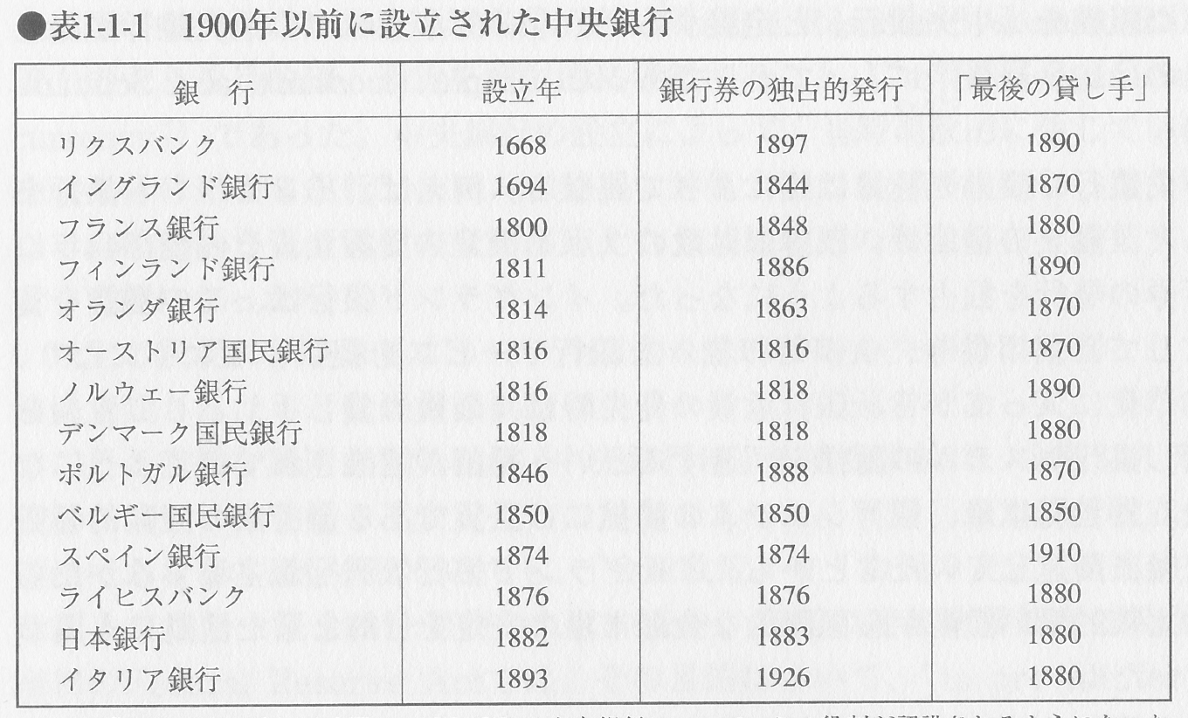
2. 日本銀行(1882) の債務貨幣による国盗り （明治維新から現在まで１５０年間）
債務貨幣の歴史：
「１％による国盗り物語」
米国連邦準備制度(FRB) 1913 1913

Slide 24
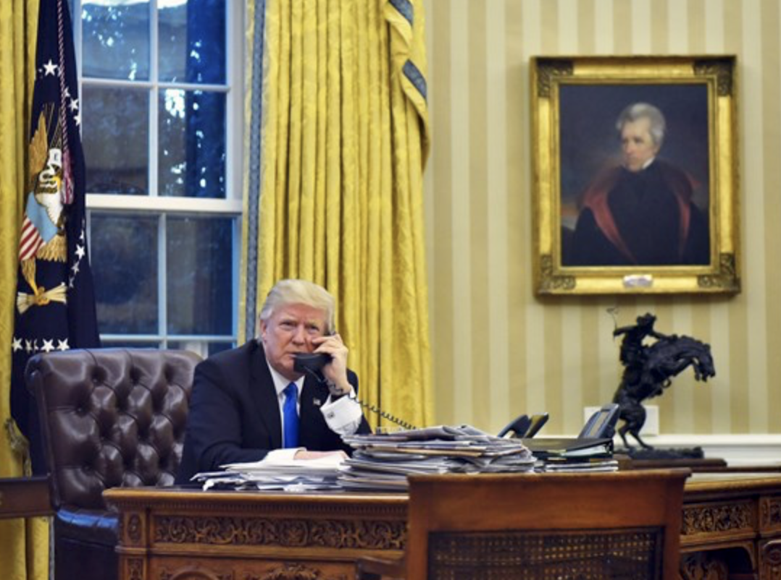
米国の「国盗り」物語
南北戦争 1861-65
ケネディ大統領暗殺
１９６３年
リンカーン大統領暗殺
１８６５年
米大陸通貨
（公共貨幣）
アメリカ合衆国独立宣言 1776年7月4日
第一合衆国銀行 (1791-1811) 中央銀行
第二合衆国銀行 (1816-1836) 中央銀行
アンドリュー・ジャクソン第７代大統領
暗殺未遂 1835年
トランプ大統領の「新国生み」に期待！
米国連邦準備制度(FRB) 1913年 （債務貨幣による国盗り）

Slide 25
2. 日本銀行(1882) の債務貨幣による国盗り （明治維新から現在まで１５０年間）
1791-1811年 第一合衆国銀行
1816-1836年 第二合衆国銀行(アンドリュー・ジャクソン第７代大統領）
1864年 米国国立銀行法 National Banking Act （反中央銀行） 伊藤博文が導入
1865年 リンカーン大統領暗殺
1867年 坂本龍馬暗殺
1868年 明治元年、太政官札（金札、不換紙幣） 1871年 新貨条例 金貨の金本位制（両 → 円、１両＝１円）
1872年 国立銀行条例（太政官布告）：貨幣発行権付与 東京第一国立銀行 （以後3年のうちに第１５３銀行まで設立）
1873年 金札（太政官札）交換公債証書条例 政府紙幣と引き換えに、６％利付金札引替公債証書、銀行券を発行 1879年までに新紙幣や公債証書と交換 1882年（明治15年）日本銀行条例、松方正義（薩摩藩）
今だに続く「国盗り」物語
イラク フセイン大統領暗殺
２００６年
リビア カダフィ大佐暗殺
２０１１年
日本の「国盗り」物語

Slide 26
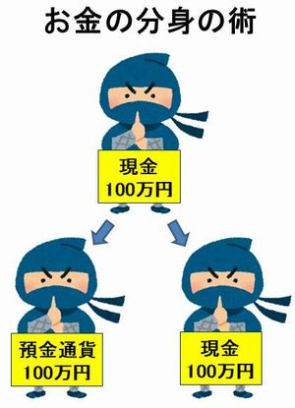
銀行は無から預金（お金として機能）を信用創造できる
信用払い
ローン
すべて「預金」で決済

Slide 27
銀行は無から預金（お金として機能）を信用創造できる。 今や支払い決済の８５％はこの預金口座から
マクロ経済学のウソ：
貨幣量は中央銀行が制御
Ｍ Ｖ ＝ Ｐ Ｔ
（硬貨・日銀券＋預金）＊流通速度 ＝ 物価＊（消費＋投資＋政府支出＋株・債券）
マネーストック M1 ７２１.５兆円 （２０１７年１０月現在）
政府貨幣 | ４.７兆円 | ０.６５％
日本銀行券 | １０１.５兆円 | １４.０％
要求払預金 | ６１５.３兆円 | ８５.３％
現金通貨＋準備金（日銀当座預金）
ー法貨ー
銀行が無から
預金を創造
（破壊）
ベースマネー M0 ４７６.６兆円 （２０１７年１０月現在）
政府貨幣 | ４.７兆円 | １.２％
日本銀行券 | １０１.５兆円 | ２４.６％
日銀当座預金 | ３７０.４兆円 | ７４.２％
誰かが利付で借金をしないとお金は増えない！

Slide 28
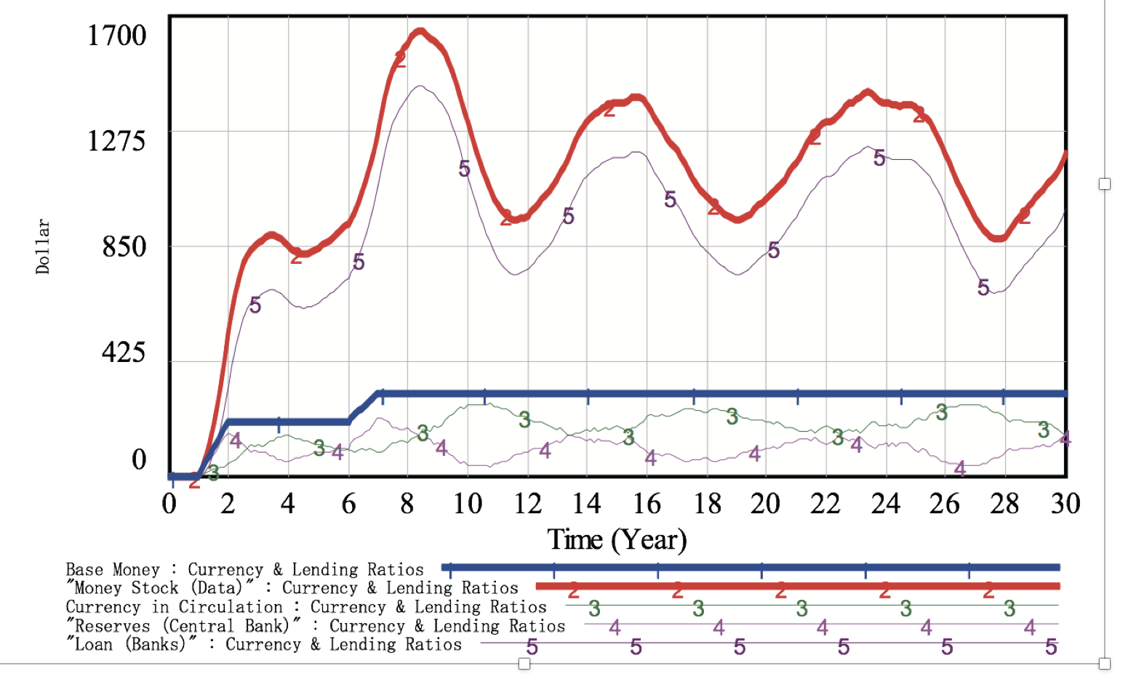
欠陥デザイン１： マネーストックの不安定性 - ベースマネー一定 -
マネーストックは内生的に創造・破壊されている！
バブル・インフレ
マネーストック
銀行貸出
デフレ・不況・失業
ベースマネー

Slide 29
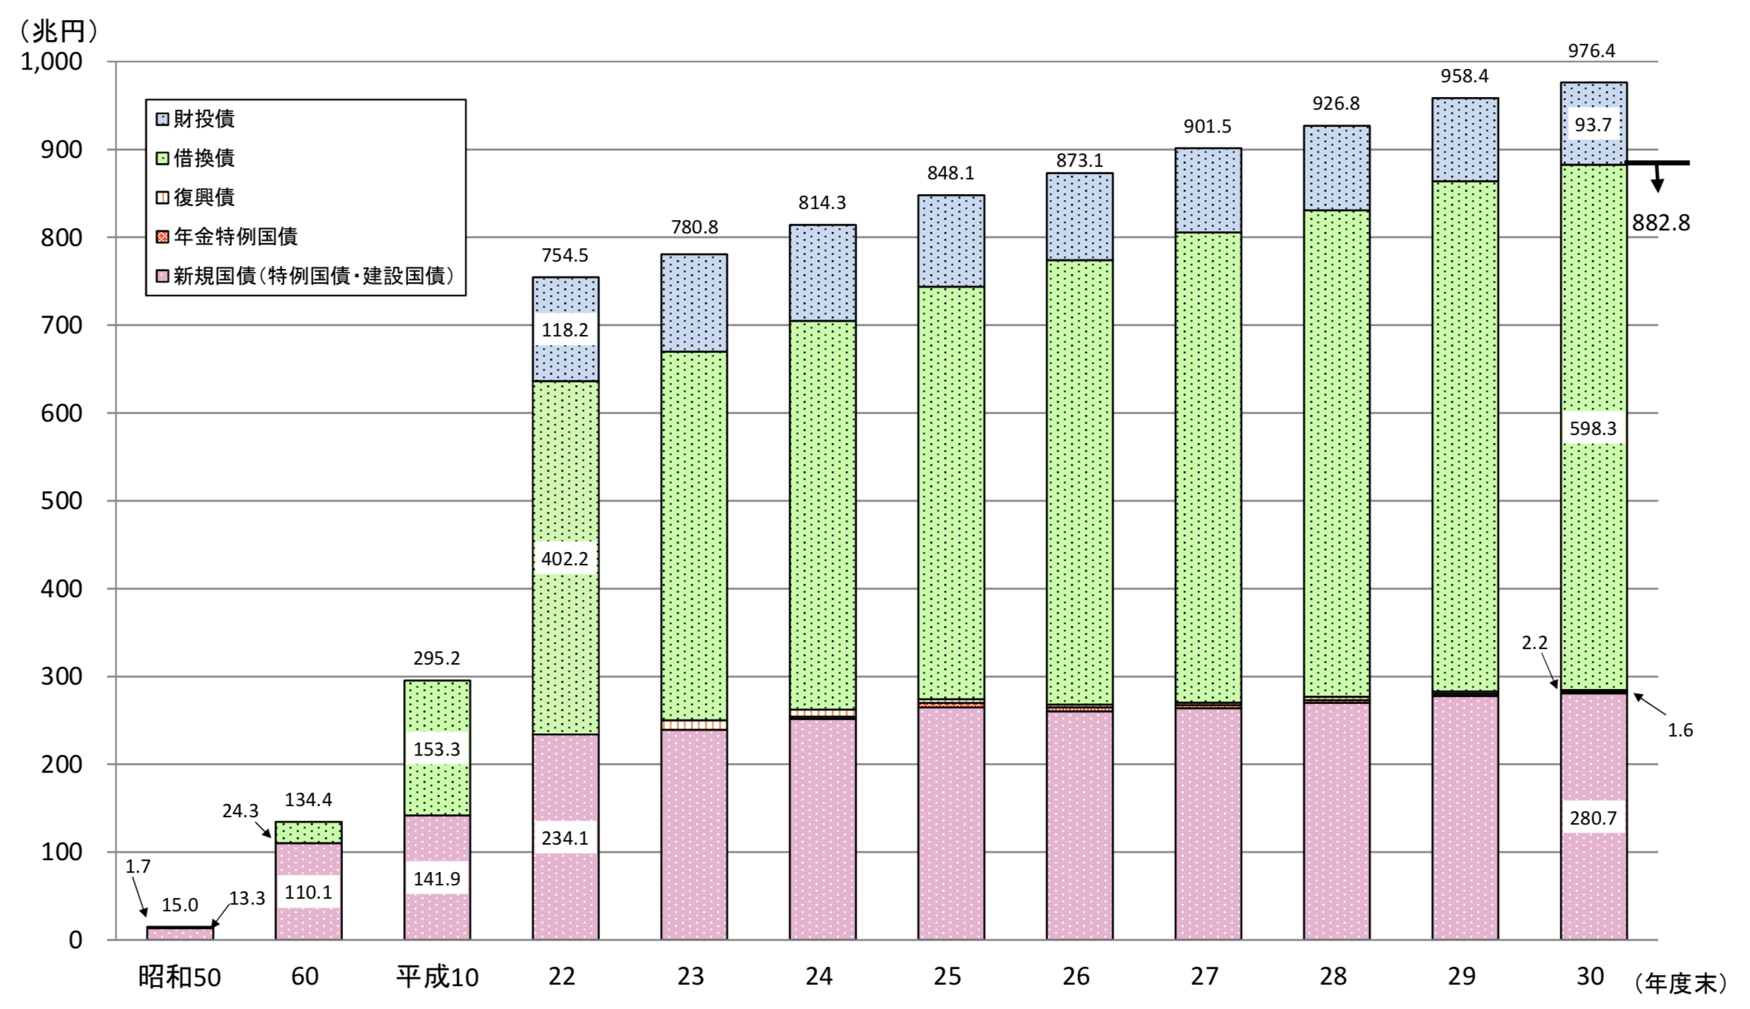
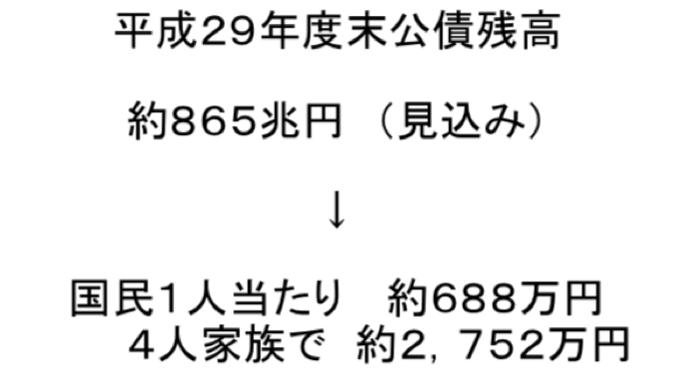
欠陥デザイン２： 政府財務の増大
特別会計の隠れ
債務残高１００兆円

Slide 30
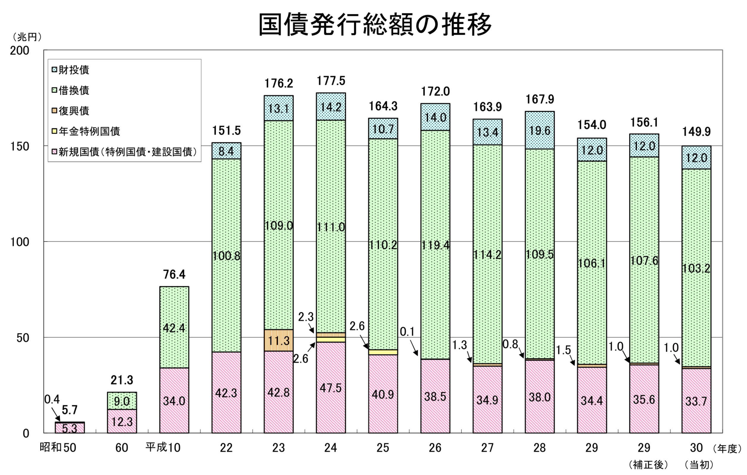
欠陥デザイン２： 政府財務の増大
毎年の借金返済
総額１５０兆円！
特別会計の
裏借金
借り換え借金
一般会計の
新規借金

Slide 31
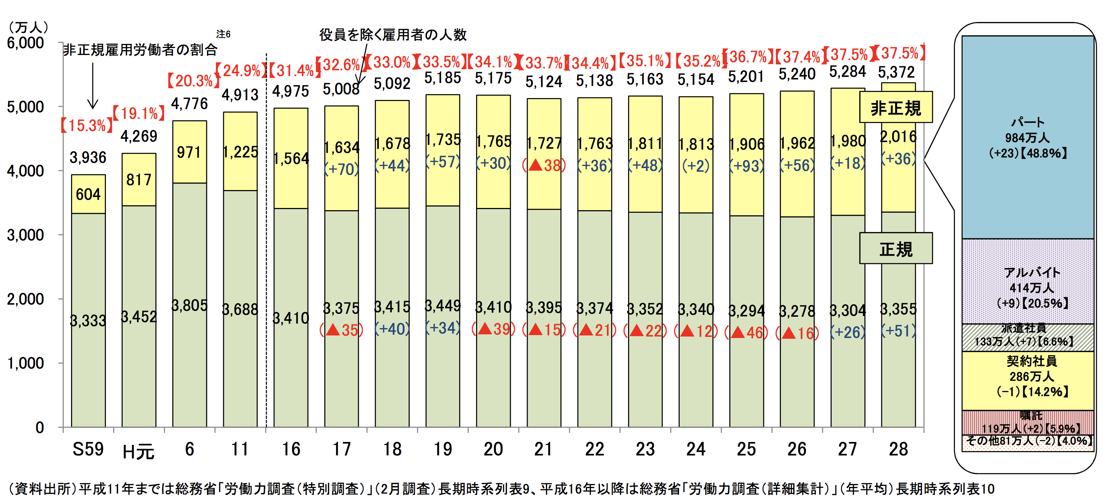
欠陥デザイン３： 所得格差の拡大
2016.02.12
2000年
2016年

Slide 32
失われた３０年
GDPが５００兆円前後で停滞
「経済が成長し、明日に希望が持てる喜び」を知らない若者たちが増大

Slide 33
債務貨幣システムは欠陥デザイン
マネーストックの不安定性（景気変動） バブルと不況・失業の繰り返し
政府債務の累積 増税（消費税）、緊縮財政（年金削減）：効果なし
所得格差の拡大 (1% vs 99%) 相対貧困化率、非正規社員、生活保護世帯：増大
環境破壊、持続不可能な社会

Slide 34
「公共貨幣で新国生み」 講演内容
古事記の国生み神話から日本初の公共貨幣 「和同開珎 (708)」による国生み(奈良平城京）へ
日本銀行(1882) の債務貨幣による国盗り （明治維新から現在まで１５０年間）
世界初の電子公共貨幣ＥＰＭによる 新国生み（ポスト平成の和同開珎）
ＥPMトークン「新国生み」の実証実験から始めよう （新しい天孫降臨！）

Slide 35
3. 世界初の電子公共貨幣ＥＰＭによる 新国生み（ポスト平成の和同開珎）
代替システムデザイン：新国生み 債務貨幣システム→ 公共貨幣システム
債務貨幣システム
- 無から預金を創造-
公共貨幣システム
（シカゴプラン・新国生み）
中央銀行（民間会社）による 利付き債務貨幣の発行
商業銀行による預金(信用)創造 (部分準備システム)
エリート銀行家による 少数のための貨幣支配
公共貨幣委員会を国会に常設。 公共貨幣省を新設し、 日本銀行をそこに統合。
日銀準備率を１００％とし、 銀行の預金(信用)創造を禁止
一般会計と特別会計を統合し、
福祉と経済発展のために、
公共貨幣を持続的に供給

Slide 36
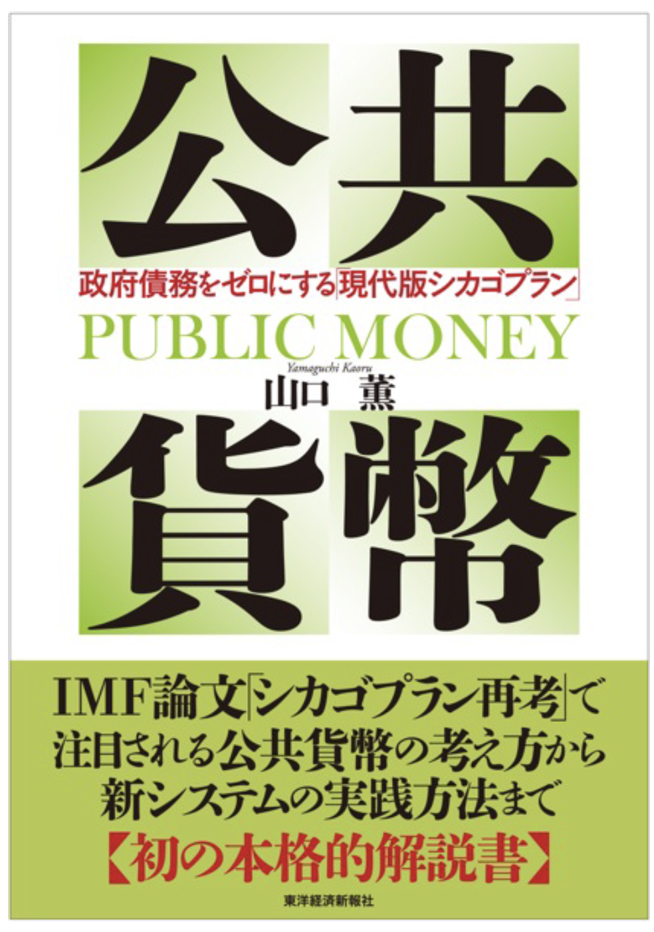
公共貨幣（PM）ルート
日本国公共貨幣法の制定
(新国生みのための大宝律令)
2015
（イニシアティブ ３ページ）

Slide 37
3. 世界初の電子公共貨幣ＥＰＭによる 新国生み（ポスト平成の和同開珎）
ＥＰＭ
新国生みのための
救世主が現れる

Slide 38
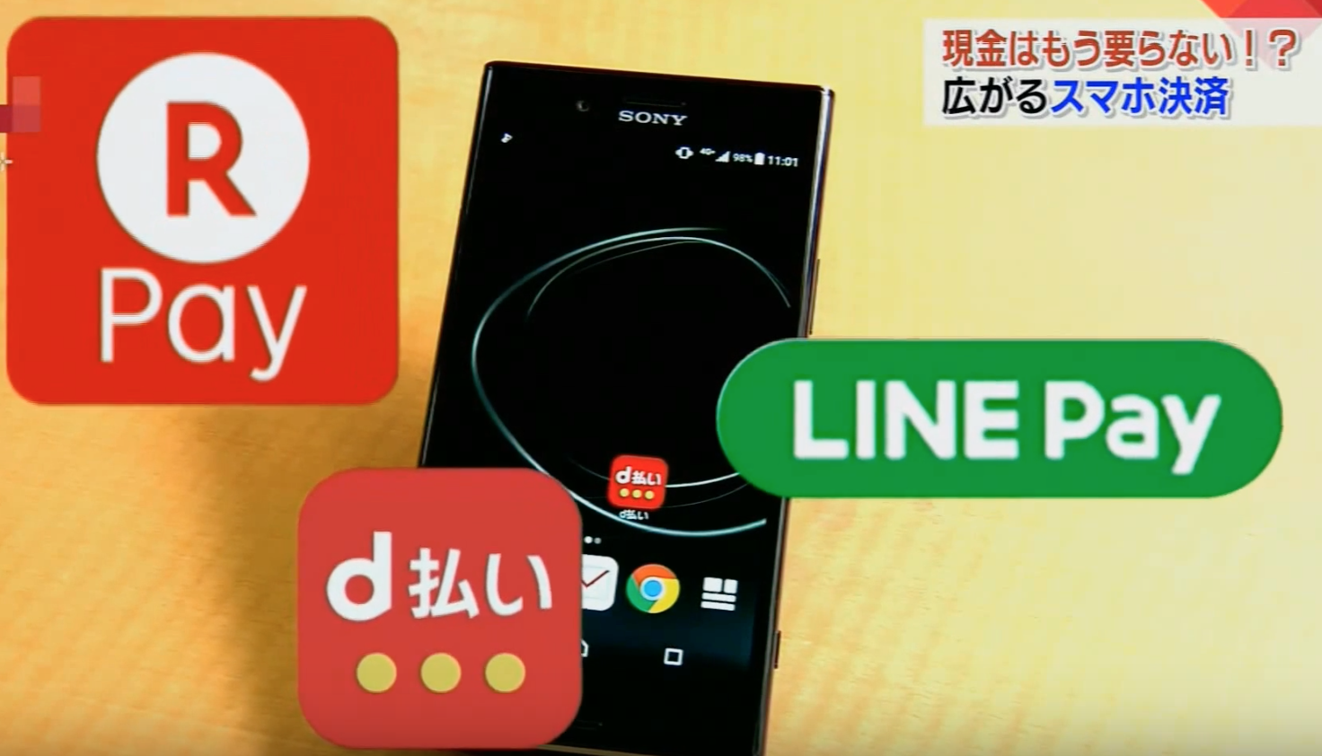
新天孫降臨！
（公共貨幣）
銀行系
トークン
（利付債務貨幣）
ＥＰＭ
トークン
M０：ベースマネー
・バブル・不況
・不安定
M１：マネーストック
・流通安定
・持続的経済成長
スマホ でQR決済
電子マネーから
P２PのＥＰＭトークンへ
後払い・ローン
預金 で決済
前払い
現金 で決済
高い金利・手数料

Slide 39
「公共貨幣で新国生み」 講演内容
古事記の国生み神話から日本初の公共貨幣 「和同開珎 (708)」による国生み(奈良平城京）へ
日本銀行(1882) の債務貨幣による国盗り （明治維新から現在まで１５０年間）
世界初の電子公共貨幣ＥＰＭによる 新国生み（ポスト平成の和同開珎）
ＥPMトークン「新国生み」の実証実験から始めよう （新しい天孫降臨！）

Slide 40
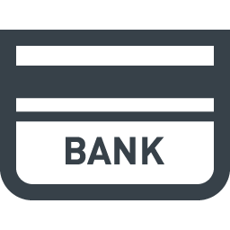
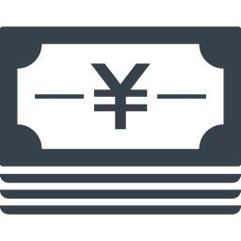
サービス決済
ショッピング決済
ＥＰＭ
トークン
ＥＰＭ
トークン
ＥＰＭ
トークン
ＥＰＭ
トークン
地元金融機関
ＥＰＭ
トークン
本人確認（KYC）
マネーチャージ
個人間決済

Slide 41
新国生みの３条件
 | 国生み (673 – 712) | 新国生み (2008 - )
ビジョン | 国生み神話 （古事記） | 「公共貨幣」の経済理論 新国生みイニシアティブ
法律 | 大宝律令 | 日本国公共貨幣法
公共貨幣 | 和同開珎 （太政官札まで） | 電子公共貨幣（ＥＰＭ） ＥＰＭトークン
Public Money, Debt Money and Blockchain-based Money
- EPM as Money of the Futures by Kaoru Yamaguchi & Yokei Yamaguchi
http://www.muratopia.org/Yamaguchi/doc/MoneyClassification.pdf

Slide 42
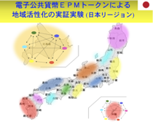
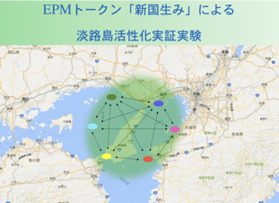
4. ＥＰＭトークン「新国生み」の実証実験から始めよう （新天孫降臨！）
古事記の国生み神話
１３００年ぶり
ＥＰＭ
トークン 「新国生み」
国生み神話の淡路島から 未来の公共貨幣を創ろう。
豊かに暮らせる新国生みをしよう。

